Slide 1
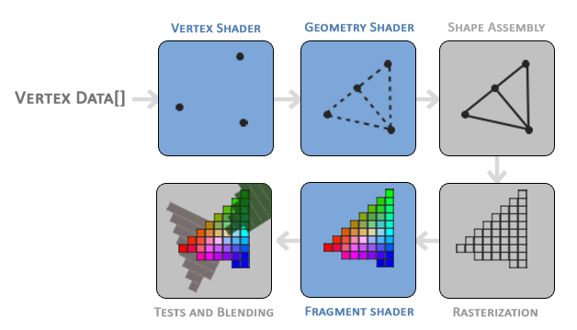

Slide 2
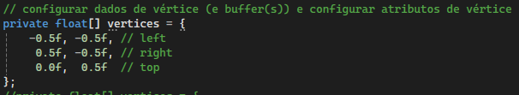

Slide 3
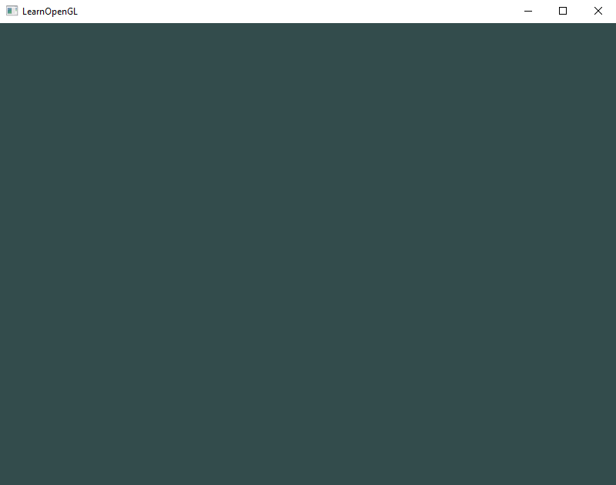

Slide 4
+Y
+X

Slide 5
+Y
+X

Slide 6
+Y
0.0f, 1.0f
-1.0f, 0.0f
0.0f, 0.0f
1.0f, 0.0f
+X
0.0f, -1.0f

Slide 7
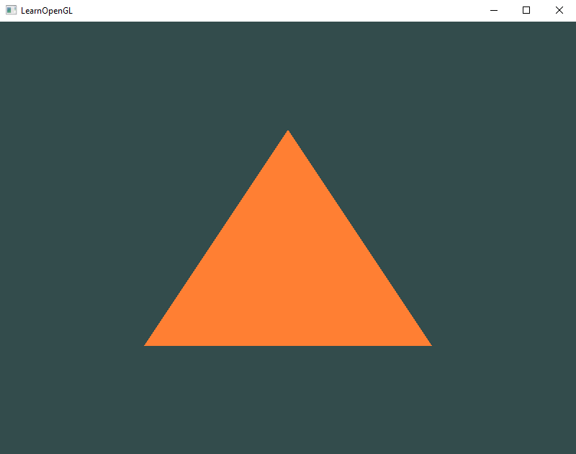
+Y
0.0f, 0.5f
2
0
1
-0.5f, -0.5f
0.5f, -0.5f
+X

Slide 8


Slide 9
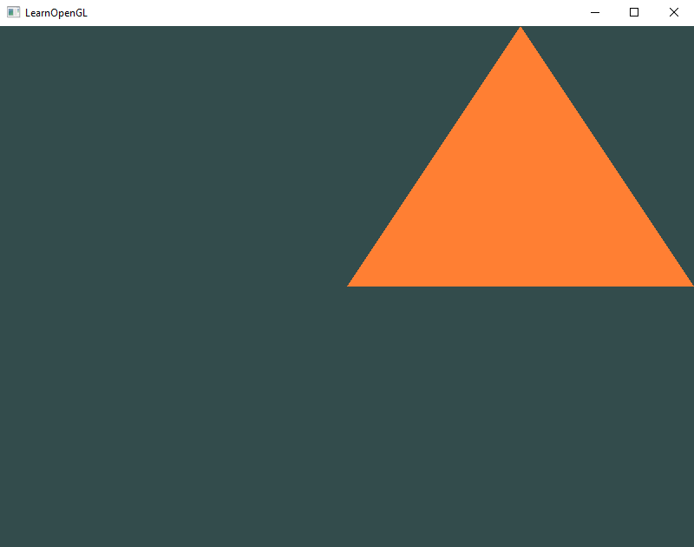
0.5f, 1.0f
0.0f, 0.0f
1.0f, 0.0f

Slide 11
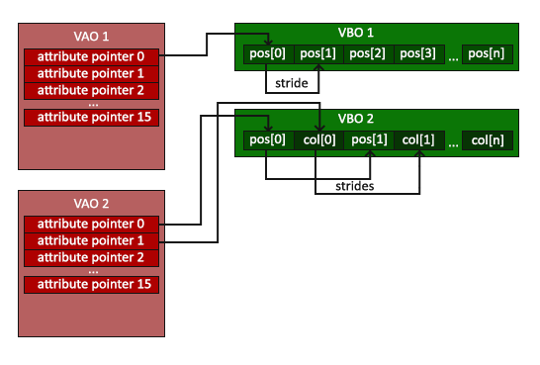

Slide 12


Slide 14


Slide 17
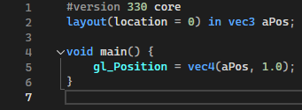

Slide 19


Slide 20


Slide 21


Slide 22


Slide 23
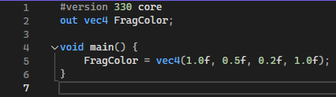

Slide 24
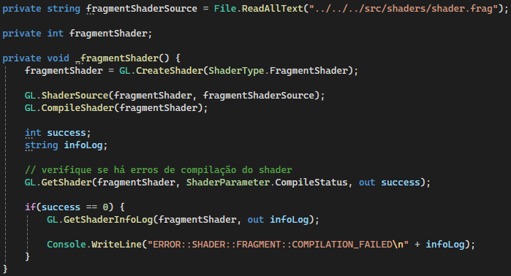

Slide 25


Slide 26


Slide 27
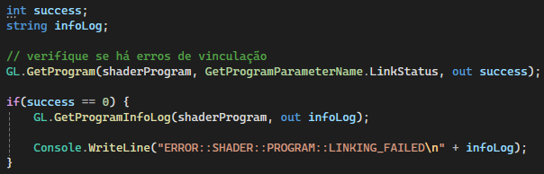

Slide 29


Slide 30
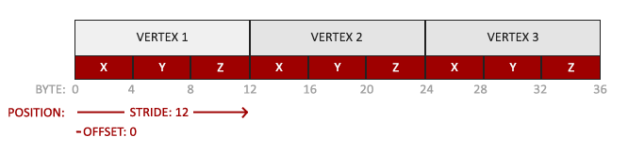

Slide 32


1. index:
O índice do atributo de vértice que estamos configurando. Esse índice deve corresponder ao local de entrada no shader.
Exemplo: 0, 1, 2, etc.’

Slide 33
2. size:
O número de componentes por vértice para esse atributo.
Pode ser 1, 2, 3 ou 4.
Para uma posição 3D, geralmente usamos 3 (x, y, z).

Slide 34
3. type:
O tipo de dado dos componentes.
Exemplo: VertexAttribPointerType.Float, VertexAttribPointerType.Int, etc.

Slide 35
4. normalized:
Indica se os dados devem ser normalizados.
Se for true, os dados serão mapeados para o intervalo [0, 1] ou [-1, 1].
Se for false, os dados serão passados diretamente.

Slide 36
5. stride:
O deslocamento em bytes entre o início de um conjunto de atributos e o início do próximo conjunto de atributos.
Se os dados são contíguos, pode ser 0.
Exemplo: Para vértices contendo posição (3 floats) e cor (3 floats), o stride seria 6 * sizeof(float).
NOTA: eu coloquei em 0 e funcionou

Slide 37
6. offset:
O deslocamento em bytes a partir do início do buffer até o primeiro componente do atributo.
Geralmente é 0 se os dados do atributo começam no início do buffer.
Exemplo: Se a posição começa no início do buffer, o offset seria 0.

Slide 40
Bônus

Slide 42
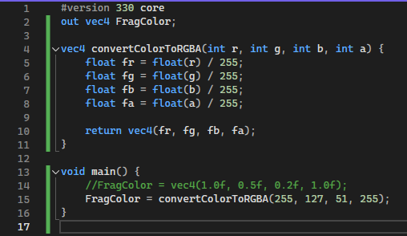
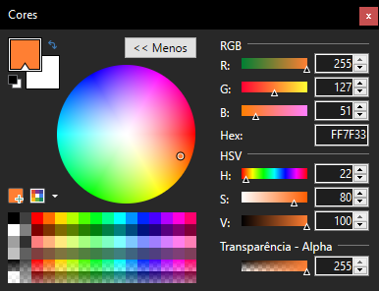
NOTA: a função ‘main’ em glsl aparentemente tem que ser obrigatoriamente em baixo. E não faça comentários com acentuação.

Slide 43
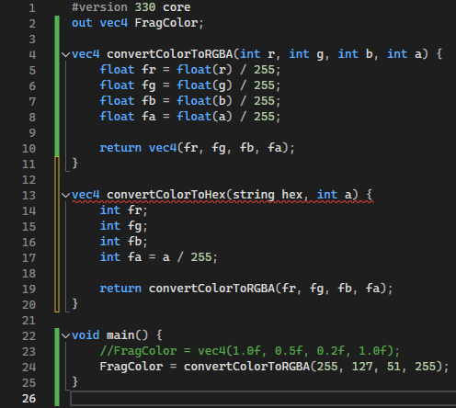
NOTA: infelizmente parece que não da pra converter para hexadecimal diretamente no shader de fragmento.

Slide 44
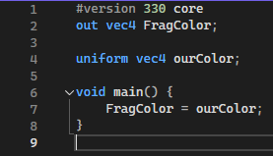

Slide 46
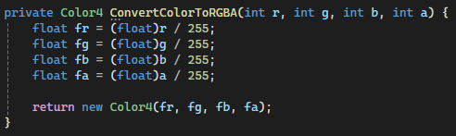

Slide 48
